Slide 1
Іран

Slide 2
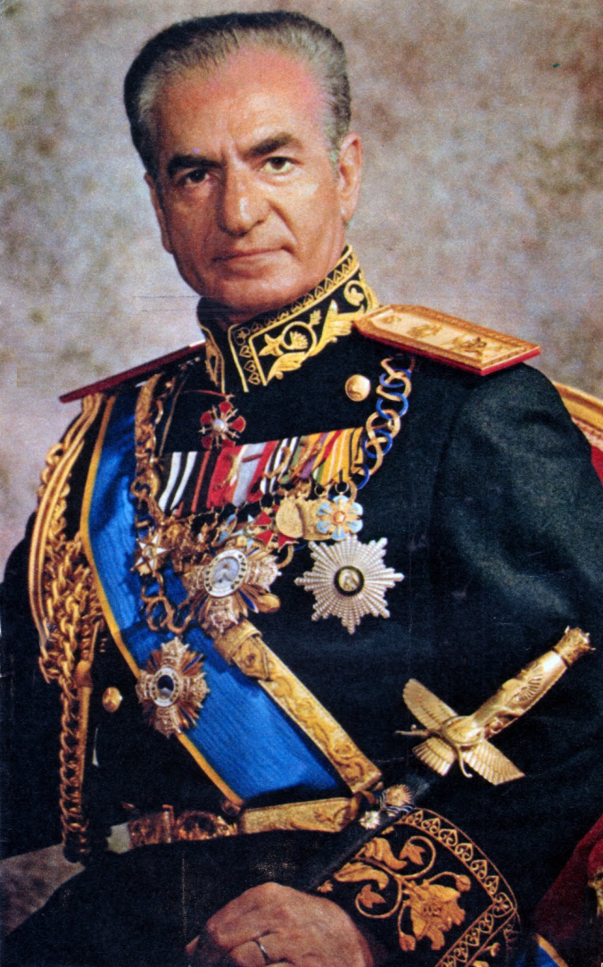
Іран після відновлення свого суверенітету в 1946 р. тривалий час знаходився в стані політичної нестабільності. У 1953 р., внаслідок військового перевороту до влади прийшов шах Мохаммед Реза Пахлеві, який зумів стабілізувати становище у країні.
Час на посаді:
26 вересня 1941 — 11 лютого 1979

Slide 3
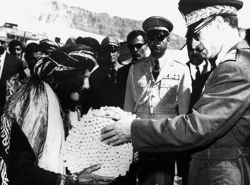
Біла революція
Спираючись на фінансування від США, шахський уряд здійснив широку програму реформ внутрішнього життя країни та швидкої модернізації суспільного устрою, що отримали згодом назву «білої революції».

Slide 4
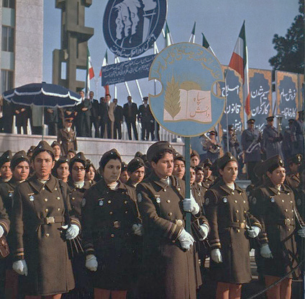
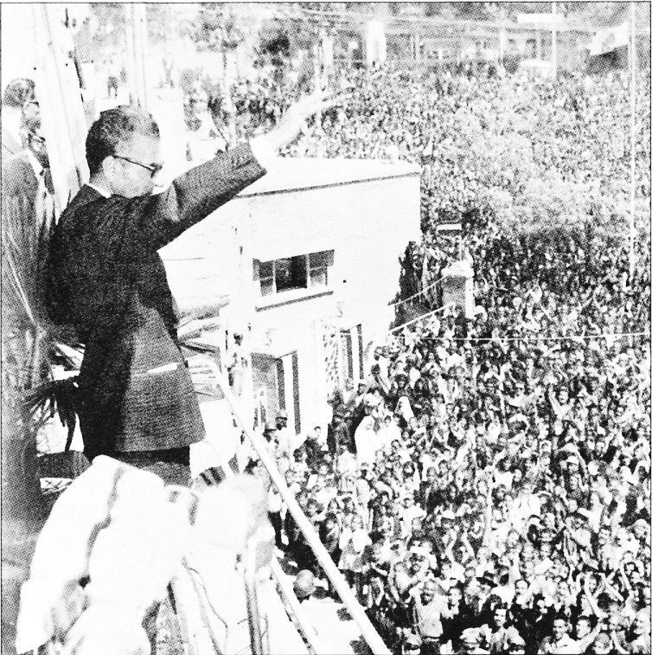
Період «Білої революції» характеризується швидкими темпами промислового зростання завдяки політиці реформізму, що проводиться шахом, і припливу нафтодоларів, особливо з 1973 р.
Серйозну роль у поразці «Білої революції» відіграли також дещо нереальні плани шаха. Моххамед Реза Пехлеві висловив ідею перетворення Ірану на наймогутнішу державу Азії, швидкими темпами перейти з феодального у ядерний вік. Іранська економіка не витримала цих планів і вже з 1977 р. Іран відчув перші риси еконоимічної кризи. Країна була вимушена масово імопортувати продовольство з закордону.

Slide 5
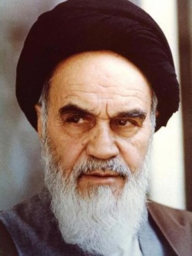
Релігія
Єдиною впливовою силою залишилось духовенство, яке займало в Ірані привілейоване становище.
Лідером релігійної опозиції став Аятолла Хомейні. Він розробив теорію ісламської революції і створення Ісламської держави. Він ділив суспільство на три групи: знедолені, благочестиві та слуги сатани.

Slide 6
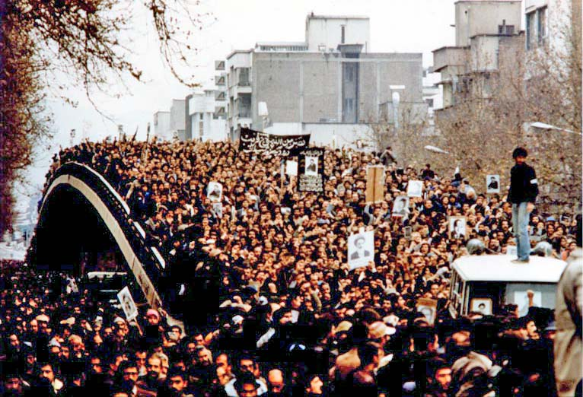
Ісламська революція в Ірані
Ісламська революція в Ірані стала кульмінацією процесу політизації ісламу. Піднята іранською революцією хвиля ісламського фундаменталізму досі не втратила своєї сили. Нинішнє іранське керівництво проводить більш зважену політику, не йдучи, як раніше, на пряму конфронтацію з іншими країнами.
З кожним роком фундаменталісти все серйозніше заявляють про себе. Найбільш широкого розмаху їхні дії досягли в Алжирі, де вони розгорнули терористичну діяльність проти іноземців і державних установ.

Slide 7
Дякуємо за увагу!

